Slide 1
Хранилище данных
«Ключ-Значение»
Key value storage

Slide 2
Что такое key-value storage?
Хэш таблица, с доступом к данным только по ключу
  Записать значение по ключу
  Прочитать значение по ключу
  Удалить ключ
Значение - произвольный неструктурированный массив байт (в общем случае)

Slide 3




Популярные реализации
Хранилище в облаке Amazon AWS (Платное, с закрытыми исходными кодами)
Наиболее популярное key-value хранилище, Open Source

Slide 4
Применение key-value storage
Сценарии применения
  Хранение web-сессий пользователей (по sessionId)
  Хранение профилей, предпочтений пользователей (по userId)
  Корзины товаров в онлайн-магазинах (по userId или sessionId)
Области применения
  Ad-технологии (сервисы рекомендаций)
  Онлайн-игры (статусы игроков, таблицы рекордов)
  Internet of Things (сбор информации от сенсоров – time series данные)

Slide 5
Противопоказания
Необходимость поддерживать отношения между данными
Транзакции, состоящие из более чем одной операции (*)
Запрос по значениям
Операции с множеством ключей

Slide 6

Наиболее популярное open-source key-value in memory хранилище
Может сбрасывать на диск данные
  Memory snapshot по запросу, или по достижении условия
  Логирование всех команд на диск
Кластеризуется (Redis Cloud, Redis Enterprise)
Очень легкий и быстрый (написан на С)

Slide 7
Redis – типы данных
Название | Что может хранить | Доступные операции
STRING | Строки, числа, числа с плавающей точкой | операции на строкой целиком, инкремент/декремент для чисел
LIST | Связанный список из STRING | Push/Pop элементов с начала или конца Укорачивание списка по заданному смещению Чтение одного или более элементов Поиск и удаление элементов по значению
SET | Неупорядоченная коллекция уникальных STRING | Добавление/извлечение/удаление элементов Проверка на вхождение элемента Пересечение, объединение, вычитание множеств
HASH | Неупорядоченная хэш-таблица ключ-значение | Добавление, поиск, удаление элементов
ZSET | Пары STRING-> FLOAT (ключ – score), упорядоченные по значению | Добавление, поиск, удаление по ключу Поиск значений по диапазону значений (score)

Slide 8
Bloom-фильтр
Вероятностная структура данных для быстрого выяснения факта принадлежности элемента множеству
Эффективен, когда оба множества (тестируемое и фильтр) большие, но результат фильтрации ожидается существенно меньше. Позволяет избежать тяжелых поисков и сравнений по множеству фильтра
Вероятны ложные срабатывания (false positives)
Если нужен точный результат, делается дополнительная точная фильтрация, но объем данных после Bloom фильтра уже намного меньше.

Slide 9
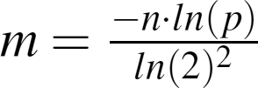
Bloom-фильтр: схема работы
Обучение на множестве-фильтре F размера n
Bloom = h(F₁) | h(F₂) | … | h(F_{n})
h() – хэш функция заданного кол-ва бит m
2. Проверка элемента T на принадлежность множеству F:
h(T) & Bloom > 0
Если все биты в Bloom были установлены в 1 не для h(T), а комбинацией других элементов из F, то возникает ложное срабатывание (false positive). Вероятность ложного срабатывания регулируется размером фильтра (кол-вом бит хэш функции).
Минимальное кол-во бит m для достижения вероятности срабатывания p:

Slide 10
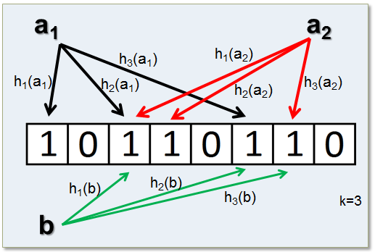
Bloom фильтр: иллюстрация

Slide 11
Алгоритм (Hyper)LogLog
Проблема COUNT DISTINCT
Основной алгоритм:
  N = 0
  For each input item
    Hash item into bit string
    Count trailing zeros
    If count > n
n = count
  Cardinality = 2^n
1 0 1 0 0 1 1 0 1 0 0
0 1 0 1 1 1 1 0 0 1 0
2^2 = 4

Slide 12
Возможности REDIS
GeoHash
Count distinct — PFCOUNT
List/Stack
Publish/Subscribe topics
Scripting & Transactions (limited)
Hash Set (SET) / Tree Set (ZSET)
Streams
Bloom filters

